Slide 1
일본어와 일본사회
발표 자료
22347737 김용건
일본어일본학과

Slide 2
목차
일본 전통요리의 개념 & 어원
와쇼쿠의 어원
일본요리와 와쇼쿠의 차이

Slide 3
일본 전통요리의 개념 & 어원

Slide 4
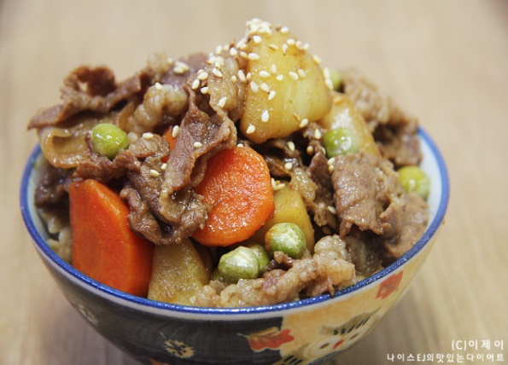
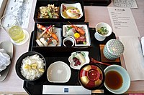
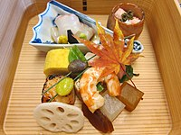
일본 전통요리의 개념 & 어원
일본음식
肉じゃが
현재, 일본인이 먹는 식사 중에서, 다른 나라의 요리로서의 성격이 강한 것을 제외한 나머지를 "일본 요리"라고 부르는 경우가 많다. 예를 들어, 규동이나 니쿠자가는 양념으로 간장이랑 국, 미림 등 일본 특유의 조미료를 사용한 것이므로, 일본 요리로 여겨진다. 일본 요리는 재료의 품질과 외양을 위해 음식이 나오는 시기를 중요하게 생각한다.
일본 정식
반찬들이 균형 있게 늘어서 있다.
일본어에서 "요리"가 가리키는 것은 가정의 부엌이나 식당의 주방에서 만들어진 식품가공의 최종 단계를 의미하는 경우가 많다.
카이세키 요리
요리의 어원
작은 그릇에 다양한 음식이 조금씩 순차적으로 담겨 나오는 일본의 연회용 코스 요리이다. 식재 본래의 아름다움을 살려 일본의 순이나 계절감을 표현한다.

Slide 5
와쇼쿠의 어원

Slide 6
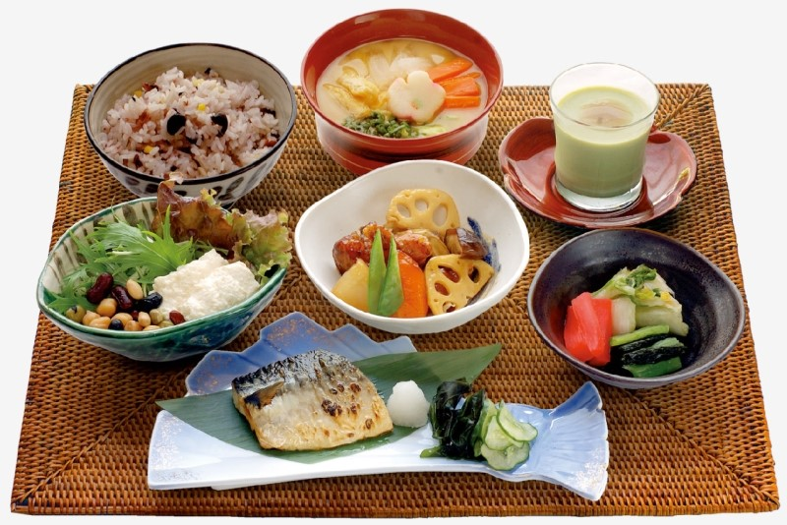
‘와쇼쿠’(和食)의 어원
와쇼쿠(和食)
고유의 요리법을 사용한 일본 고유 요리입니다.
식재료 생산, 가공, 조리 및 식사와 관련된 기술, 지식, 관습과 전통을 모두 포함하고 있는 하나의 사회적 문화를 의미합니다.
이렇게 범위가 무척 넓으므로 하나로 정의하기는 힘들지만, 와쇼쿠(和食)는 일본의 일상생활 하나로 자리 잡았습니다.
와쇼쿠의 전통은 일본 전 지역에서 찾아볼 수 있고, 지역별로 발달한 식재료를 사용한 다양한 식문화가 전승되고 있습니다.
와쇼쿠의 기원은 여러 설이 있고, 쌀과 생선을 중심으로 한 식문화가 발달되어 있다는 점을 들어 신을 접대하는 것에서 기원했다는 설이 유명하다.[15]
〈고사기〉나 〈일본서기〉에 등장하는 호데기노미코토의 신화나 그의 3대손인
진무천황기 등에 기록되어 있다. 유네스코 등재와 관련하여 출판된 일식문화국민회의 작은 책자에 따르면, 와쇼쿠에는 자연 속의 신이 연중행사 속에서 음식과 연결되었다는 특징이 있다.

Slide 7
일본요리와
와쇼쿠의 차이

Slide 8
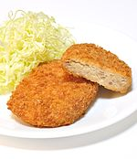
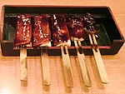
일본요리와 와쇼쿠의 차이
'일본 요리'와 '와쇼쿠'라는 말은 문명개화 시대에 일본에 들어온 '서양 요리'(일본어: 西洋料理)와 '요쇼쿠'(일본어: 洋食)에 대응하는 형태로 탄생했다.
일본요리에는 요정에서 제공되는 고급요리의 이미지가
있는 한편,일식은 고급식도 가정식도 포함한 일본의식문화 전체를 나타내는 말로 보다 어울린다는 의견도 있다.
일본 요리이지만 와쇼쿠는 아닌 고로케.
고로케의 원형인 크로켓은 메이지 유신 이후 일본에 들어왔고, 이 과정에서 일본인의 입맛에 맞게 변형되고, 안에 들어가는
속도 다양해졌다
일본 요리이면서 동시에 와쇼쿠인 덴가쿠.
꼬치에 꿴 두부나 곤약, 가지, 토란 등에 미림, 유자, 초피 등으로 조미한 미소를 발라 구운 음식이다. 생선으로 만든 덴가쿠는 교덴(魚田)이라 부른다.

Slide 9
경
이상으로 발표를 마치겠습니다.
경청해 주셔서 감사합니다.

